Slide 1
모션인식 키오스크
02-12
소프트웨어학과 2018038034 김지혜
소프트웨어학과 2017038062 정해경
소프트웨어학과 2018038020 박정은

Slide 2
01
1.팀 소개
1.1 팀 멤버 소개 및 역할
1.2 멤버 각자의 의지
02
2.프로젝트 소개
2.1 프로젝트 주제
2.2 프로젝트 주제 선정 사유
2.3프로젝트 요약
<CONTENT>
03
3. 프로젝트 기술
3.1 선행기술 조사 분석
3.2 주요기능 도출
3.3 오픈소스 활용 방안
3.4 키워드 선정 사유
04
4. 개발
4.1 개발 절차 모형
4.2 개발 일정
4.3 개발 환경

Slide 3

팀 멤버 소개 및 역할
1.1
팀장 : 김지혜
-미팅 회의 관리
-일정 관리
-데이터 관리
-디폴트 프로그램 개발
팀원 : 정해경
-서버 관리
-모션 학습
-디폴트 프로그램 개발
-기술 분석
팀원 : 박정은
-문서 관리
-UI
-모션 인식 카메라 연동
-디폴트 프로그램 개발
1. 팀 소개

Slide 4
멤버 각자의 의지
1.2
팀원 모두가 적극적으로 참여하여 배워갈 수 있도록 팀을 잘 이끌고 모션인식의 딥러닝 기술을 배워 다양한 시스템에 적용할 수 있도록 열심히 공부하겠습니다.
김지혜
모션인식을 위한 알고리즘 공부를 통해 딥러닝 시스템에 대해 이해하여 새로운 지식을 쌓고 성공적인 프로젝트를 완성하겠습니다.
정해경
3학기에 걸쳐 진행될 이번 프로젝트를 통하여 인공지능, 딥러닝, 모션인식에 대해 공부하며 프로젝트를 완벽하게 마무리할 수 있도록 열심히 노력하겠습니다.
박정은
1. 팀 소개

Slide 5
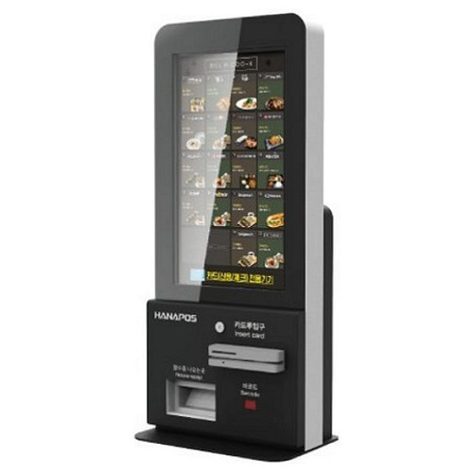
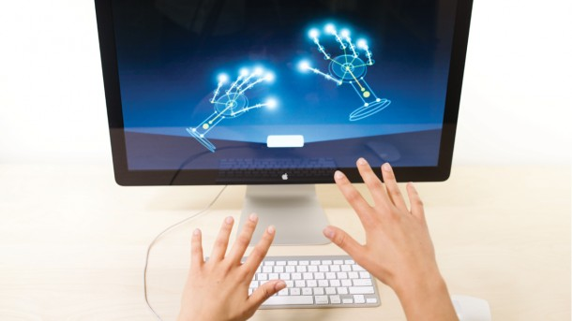
프로젝트 주제
2.1
control
2. 프로젝트 소개

Slide 6
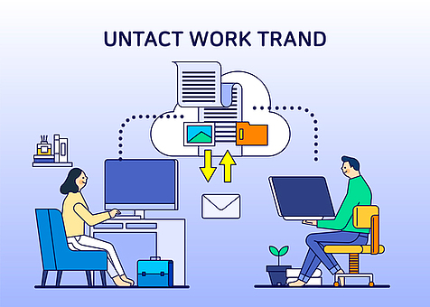


프로젝트 선정 사유
2.2
Untact 소비 증가
Touchless 기술 주목
2. 프로젝트 소개

Slide 7
프로젝트 요약
2.3
주요 기능
메뉴 선택:
손가락을 통해 선택한 메뉴의 번호를 나타낸다.
2. 페이지 이동:
좌우,위아래 모션을 통해 페이지 이동이 가능하다.
(단,한페이지 당 메뉴 9개)
3.수량 선택:
손가락으로 수량을 선택할 수 있다.
4.장바구니:
키오스크 하단의 장바구니 화면을 통해
자신의 주문 내역을 확인할 수 있다.
5.결제:
주문을 확정하기 위해 오케이 표시를 통해 결제가 가능하다.
2. 프로젝트 소개

Slide 8
프로젝트 요약
2.3
운영 개념
본 시스템은 키오스크 기계를 통해 작동된다.
2. 본 시스템은 완전한 비접촉을 목표로 개발된다.
3. 키오스크 상단에 모션 인식용 카메라를 설치하여 사용자를 인식한다.
4. 각 단계별로 정해진 모션을 이용해 작동을 수행한다.
2. 프로젝트 소개

Slide 9
프로젝트 요약
2.3
개발 시 고려사항
각 명령어에 따른 모션은 겹치지 않아야 한다.
2. 모션을 정확히 구분할 수 있게 만들어야 한다.
3. 사용자가 이해하기 쉬운 직관적인 동작으로 만들어야 한다.
4. 사용자의 모션이 잘 인식될 수 있는 거리를 파악한다.
5. 모션이 잘 인식될 수 있게 잡음 처리를 한다.
2. 프로젝트 소개

Slide 10
선행기술 조사 분석-논문
3.1
사용자 모션 인식 기반 키오스크 전용 인터랙티브 미디어 플레이어 개발
저자: 송복득, 김형진, 정현재, 최연준
- 언택트로 신체 동작을 인식할 수 있는 립모션(Leap Motion)을 탑재한 키오스크를 설계 및 제작
손바닥과 손가락 각각의 포지션, 속도, 방향과 안정화된 포지션 정보를 기본 제공
터치 구역의 설정과 터치 거리 설정 제공
frame이라는 파라미터 안에 립 모션에 입력되는 사용자 손의 모션 정보를 인식
향후 사용자 모션 인식 함수를 추가하면 인터랙션 메타데이터에 정의를 하고 해당 인식 함수에 대한 기능만 추가로 개발하면 사용자 모션 함수를 확장해서 사용할 수 있다.
3. 프로젝트 기술

Slide 11
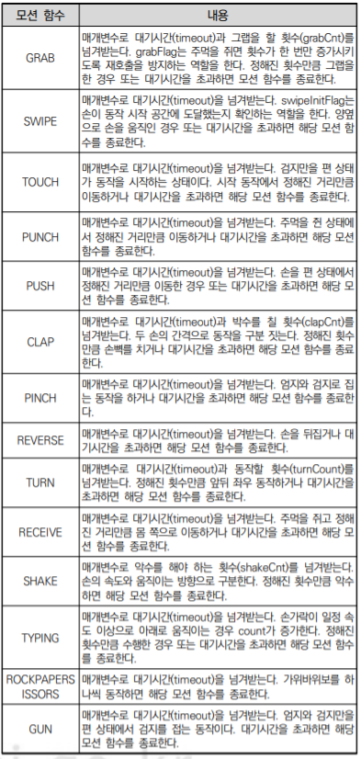
선행기술 조사 분석 -논문
3.1
표 1. 사용자 모션 인식 함수
3. 프로젝트 기술

Slide 12
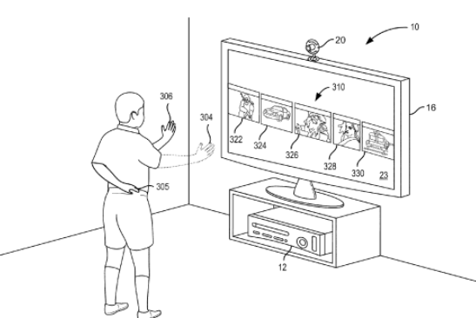
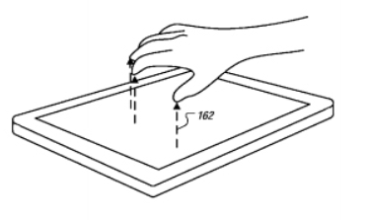
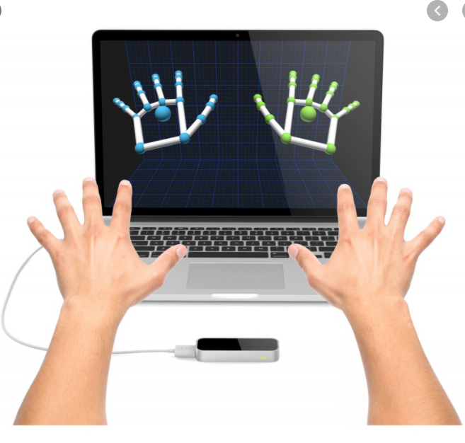
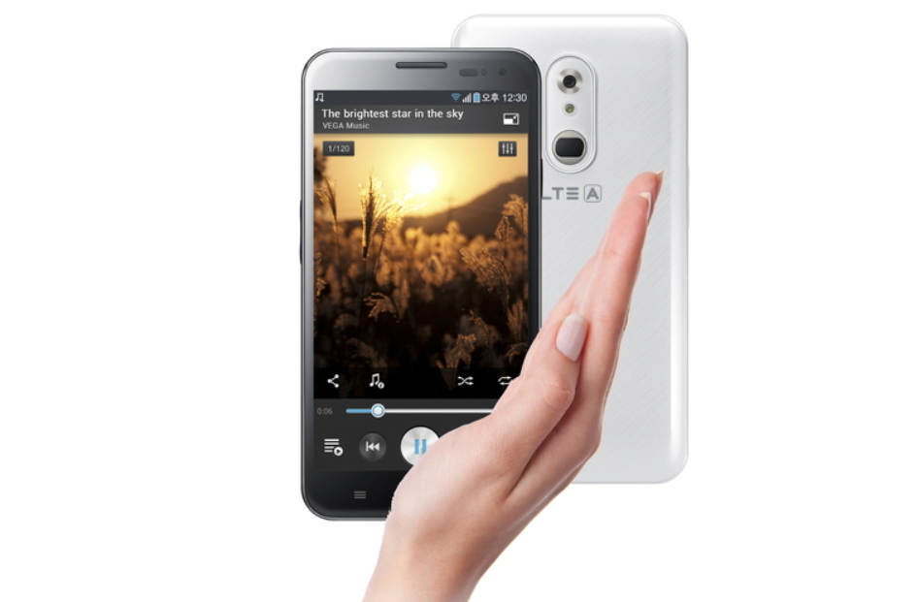
선행기술 조사 분석 -특허
3.1
마이크로소프트
인간 타겟의 공중 동작을 이용한 유저 인터페이스를 동작시키는 방법
APPLE
Working with 3D objects
Leap Motion
IR센서를 이용한 모션인식
팬택
베가 IR센서를 이용한 모션인식
3. 프로젝트 기술

Slide 13
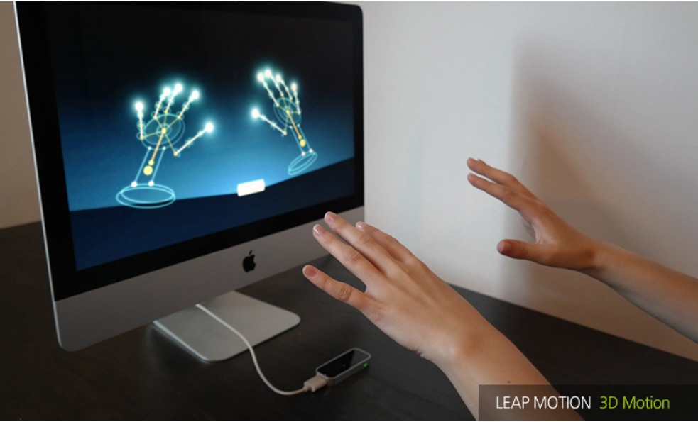
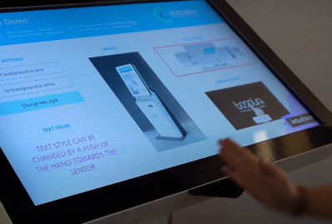
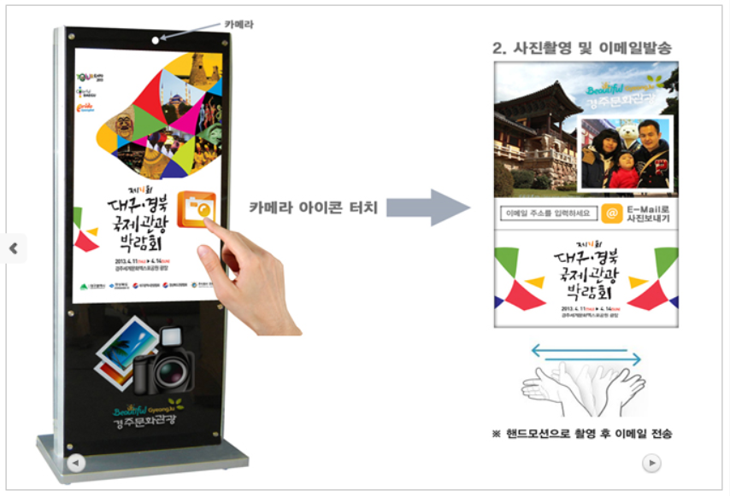
3.1
선행기술 조사 분석 -상용제품
Leap motion
Air gesture navigation
모션인식 포토 키오스크
동작 인식 센서 내장
짧은 거리 동작 인식
세밀한 움직임
적외선 카메라-> 3D
VR 사용
센서기반 손 제스처 탐색
Up, Down, Right, Left, Enter
손 제스처로 촬영 명령
모션 인식 줌 인, 줌 아웃
3. 프로젝트 기술

Slide 14
주요 기능 도출
3.2
모션 인식을 적용할 프로그램
주변에서 쉽게 찾아볼 수 있는 매장 주문 결제 프로그램
사용자 모션 인식 함수 & OpenCV
손을 좌우로 넘기는 제스처나 손가락의 개수를 셀 수 있도록 함수를 확장하여 사용
인식한 함수로 프로그램 제어
모션 수행 시 프로그램이 학습된 결과를 수행
3. 프로젝트 기술

Slide 15
오픈소스 소프트웨어 활용 방안
3.3
OpenCV를 이용한 손 동작 인식
피부색(Skin Color)를 이용한 손 후보영역(mask) 검출
2. 손바닥 중심점 검출
3. 손가락 개수 세기
4. ConvexHull, ConvexityDefect를 이용한 손 끝점 찾기
3. 프로젝트 기술

Slide 16
3.4
키워드 선정 사유
키오스크
모션인식
프로젝트의 핵심 HW
프로젝트의 중심 SW 기술
언택트
인공지능
딥러닝
현 코로나 19 상황에 가장 핵심
키워드
모션인식을 위한 주 기술
모션인식을 위한 주 기술
3. 프로젝트 기술

Slide 17
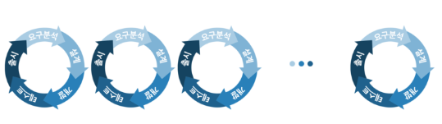
4.1
개발 절차 모형
Aglie 방법론 (반복 점진적 개발)
√ 기능에 대한 요구사항의 변경이 자주 발생할 것으로 예상
√ 짧은 개발 주기 반복 → 프로젝트 진행상황 수시로 확인
⇒ 위험 요소 최소화
√ 개발 절차 모형과 함께 분석, 설계 위한 방법론 : 구조적 방법론
→ 주요 사용되는 기술들을 먼저 설계하고 구현한 다음 이의 세부적인 기능을 생각하고 구현하는 것이 적합하다고 판단
4. 개발

Slide 18
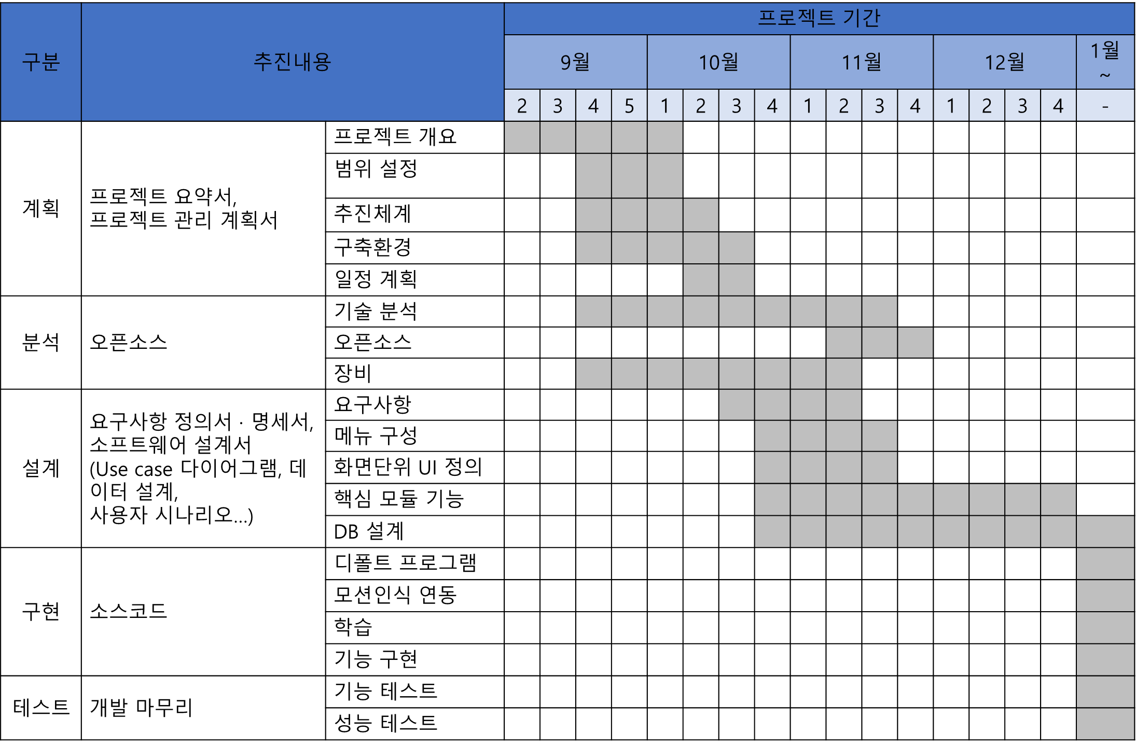
개발 일정
4.2
4. 개발

Slide 19
개발 환경
4.3
하드웨어 개발 환경
CPU
i5-8250U
RAM
32GB
GPU
UHD Graphics 620
SSD
256GB
4. 개발

Slide 20
개발 환경
4.3
소프트웨어 개발 환경
OS
Window
개발 환경
Pycham
MySQL
OpenCV
개발 도구
Jupyter
개발 언어
Python
4. 개발

